Slide 1






SECRETARIA DE INFRAESTRUTURA HÍDRICA E SANEAMENTO – SIHS
TEMA: PANORAMA NORMATIVO NO CONTEXTO DO SANEAMENTO RURAL
NORMATIZAÇÃO DO SANEAMENTO RURAL, COMO FORMA DE DISCIPLINAR AS AÇÕES DOS ENTES ENVOLVIDOS;
nov/24

Slide 2
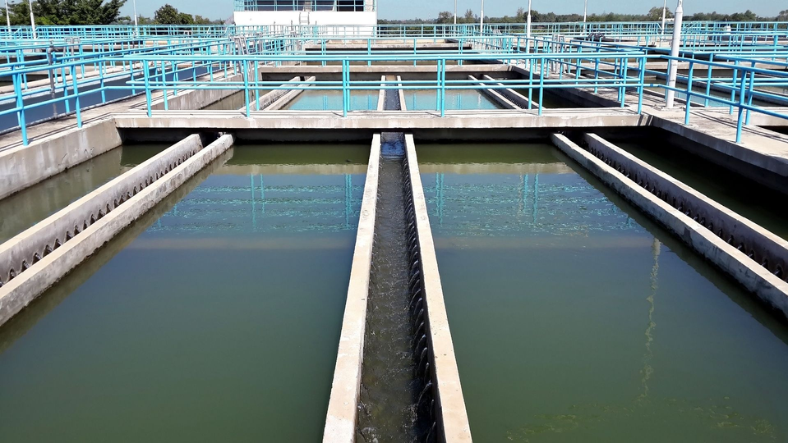
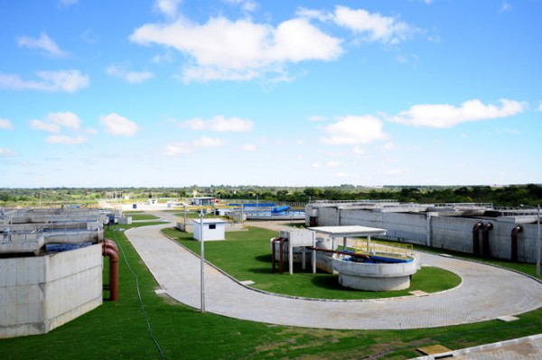
Secretaria de Infraestrutura Hídrica e Saneamento – SIHS
A SIHS foi criada pela Lei nº 12.304/2014, de 11 de dezembro de 2014, que modifica a estrutura organizacional da administração pública do poder executivo estadual.
Tem por finalidade fomentar, acompanhar e executar estudos e projetos de infraestrutura hídrica, bem como formular e executar a Política Estadual de Saneamento Básico.
ETA Barreiras
ETE Vitória da Conquista

Slide 3
ORGANOGRAMA DA SIHS
SECRETÁRIO
GABINETE DO
SECRETÁRIO
ASSESSORIA DE PLANEJAMENTO E GESTÃO
COORDENAÇÃO DE INTEGRAÇÃO DE POLÍTICAS E PROJETOS
COORDENAÇÃO DE CONTROLE INTERNO
DIRETORIA GERAL
SUPERINTENDÊNCIA DE INFRAESTRUTURA HÍDRICA
SUPERINTENDÊNCIA DE SANEAMENTO
DIRETORIA DE REVITALIZAÇÃO DE BACIAS HIDROGRÁFICAS
DIRETORIA DE SANEAMENTO RURAL
COORDENAÇÃO DE LICITAÇÕES
DIRETORIA ADMINISTRATIVA
DIRETORIA DE FINANÇAS
COORDENAÇÃO DE CONTRATOS E CONVÊNIOS
DIRETORIA DE PROJETOS ESTRATÉGICOS DE OBRAS HÍDRICAS
DIRETORIA DE SANEAMENTO URBANO
COORD. DE RECURSOS HUMANOS
COORD. DE CONTROLE ORÇAMENTÁRIO E FINANCEIRO
COORD. DE MATERIAL E PATRIMÔNIO
DIRETORIA DE SEGURANÇA HÍDRICA
COORD. DE CONTABILIDADE SETORIAL
COORD. DE SERVIÇOS GERAIS
COORD. DE SUPORTE E MANUTENÇÃO DE TIC
COORD. DE EXECUÇÃO ORÇAMENTÁRIA
AGÊNCIA REGULADORA DE SANEAMENTO BÁSICO DO ESTADO DA BAHIA - AGERSA
EMPRESA BAIANA DE ÁGUAS E SANEAMENTO - EMBASA
COMPANHIA DE ENGENHARIA HÍDICA E SANEAMENTO DA BAHIA - CERB

Slide 4
PANORAMA DA NORMATIZAÇÃO DO SANEAMENTO RURAL NO BRASIL
Existência de Políticas voltadas para o Saneamento Rural
Ministério das Cidades – Decreto nº 11.468/2023 – Departamento de Saneamento Rural e Pequenos Municípios - DSR - Art.24 – Define as competências do Departamento;
Região Nordeste
Estado do Ceará – Lei Complementar 162 /2016 - Institui a Política Estadual de Abastecimento de Água e de Esgotamento Sanitário no Estado do Ceará, institui o Sistema Estadual de Abastecimento de Água e Esgotamento Sanitário, o Sistema Estadual de Informações em Saneamento, e cria o Fundo Estadual de Saneamento. Capítulo IX – Da Política Estadual para o Saneamento Rural ;
Estado da Bahia – Lei 11.172/2008 – Política Estadual de Saneamento Básico – SEÇÃO IV – Das Diretrizes para o Saneamento Rural – Em fase de aprovação;

Slide 5
Estado de Goiás – Lei 22.384/2023 - Institui o Programa Estadual de Saneamento Rural, estabelece as diretrizes e as condições para a prestação do serviço público de saneamento básico de abastecimento de água e esgotamento sanitário em comunidades estabelecidas em zonas e áreas rurais no Estado de Goiás
PANORAMA DA NORMATIZAÇÃO DO SANEAMENTO RURAL NO BRASIL
Existência de Políticas voltadas para o Saneamento Rural
Região Centro Oeste
Estado de Goiás – Lei 22.384/2023 - Institui o Programa Estadual de Saneamento Rural, estabelece as diretrizes e as condições para a prestação do serviço público de saneamento básico de abastecimento de água e esgotamento sanitário em comunidades estabelecidas em zonas e áreas rurais no Estado de Goiás.
Brasília – Plano Distrital de Saneamento Básico - O PDSB tem como objetivo principal dotar o Distrito Federal de instrumentos e mecanismos que permitam a implantação de ações articuladas, duradouras e eficientes, que possam garantir a universalização do acesso aos serviços de saneamento básico com qualidade, equidade e continuidade, através de metas definidas em um processo participativo.
Região Sul
Santa Catarina forma comitê técnico para criar Política de Saneamento Básico nas áreas rurais
Outros Estados possuem programas de Saneamento Rural

Slide 6
DEFINIÇÃO DAS ATRIBUIÇÕES DOS ENTES ENVOLVIDOS
GOVERNO FEDERAL: I) formular as políticas , os planos e as estratégias de implementação de programas, subprogramas, projetos e diretrizes relacionados ao saneamento rural; II) realizar cooperação técnica com os Estados, os Municípios e o Distrito Federal para melhoria da gestão dos sistemas públicos de saneamento rural; III) implementar o Programa Nacional de Saneamento Rural – PNSR, para: a) estabelecer normas para os serviços individuais e coletivos em áreas rurais e em áreas especiais; b) interagir com os Estados, os Municípios, o Distrito Federal e associações comunitárias para consecução do PNSR; c) atuar junto aos Estados, aos Municípios e ao Distrito Federal para a implementação de programas municipais e regionais de saneamento rural; d) estabelecer metas de universalização dos serviços no meio rural, com respeito às culturas e às peculiaridades locai; IV) acompanhar os projetos, as obras e as ações de saneamento rural; V) subsidiar a formulação de estratégias, a estruturação e a articulação de programas e de projetos de saneamento básico nas áreas rurais com recursos de fonte não onerosas, principalmente do Orçamento Geral da União, de emendas parlamentares e de doações ofertadas por fundos e organismos bilaterais e multilaterais.

Slide 7
GOVERNO DO ESTADO: elaborar e implementar programa de saneamento básico em áreas rurais; executar obras de saneamento básico e transferir a infraestrutura instalada pelo Estado aos municípios onde se realizam a prestação de serviços e ações de saneamento básico nas comunidades envolvidas; apoio institucional e financeiro por meio das Secretarias envolvidas na área de saneamento rural; fomentar e financiar projetos que incorporem soluções inovadoras de saneamento básico, inclusive nos territórios ocupados por povos indígenas e comunidades tradicionais.
TITULAR DO SERVIÇO(Município): manter a infraestrutura de saneamento básico em pleno funcionamento para o cumprimento de suas finalidades; fornecer apoio técnico, operacional e administrativo às respectivas associações comunitárias; contemplar desde o planejamento, regulação, execução de obras, prestação de serviço, fiscalização, inclusive com mecanismos de participação e controle social; identificar, informar, buscar apoio e resolver problemas operacionais complexos não solucionados pela entidade gestora.

Slide 8
ENTIDADE GESTORA DO SERVIÇO DE ÁGUA E ESGOTO: prestar assistência preventiva e corretiva aos sistemas em operação, orientando as associações comunitárias sobre os procedimentos a serem adotados na realização de manutenção, garantindo a qualidade da água e sua distribuição; coordenar o trabalho de sensibilização, capacitação e mobilização da comunidade e demais ações ligadas ao associativismo e educação em saúde e meio ambiente, com vistas ao funcionamento adequado dos
sistemas filiados; instituir programa de capacitação de pessoal para gestão dos serviços; realizar capacitação para uso racional da água, combate à poluição e política de reuso da água; comunicar imediatamente ao Estado, por meio do órgão responsável, ao município e à entidade reguladora as irregularidades cometidas pelas associações comunitárias filiadas à entidade gestora, quando for o caso;

Slide 9
consiste no planejamento integrado do saneamento básico considerando seus quatro componentes: abastecimento de água potável, esgotamento sanitário, coleta de lixo e manejo de resíduos sólidos e drenagem e manejo das águas pluviais urbanas, e possui o horizonte de 20 anos (2014 a 2033).
PLANSAB - PLANO NACIONAL DE SANEAMENTO BÁSICO
Consiste no planejamento integrado do saneamento básico considerando seus quatro componentes: abastecimento de água potável, esgotamento sanitário, coleta de lixo e manejo de resíduos sólidos e drenagem e manejo das águas pluviais urbanas, e possui o horizonte de 20 anos (2014 a 2033).
PNSR – PROGRAMA NACIONAL DE SANEAMENTO RURAL
Tem como objetivo promover o desenvolvimento de ações de saneamento básico em áreas rurais, com vistas à universalização do acesso, por meio de estratégias que garantam a equidade, a integralidade, a intersetorialidade, a sustentabilidade dos serviços implantados, ...

Slide 10
CAPÍTULO IX
DA POLÍTICA ESTADUAL PARA O SANEAMENTO RURAL
Necessidade de conhecimento da real situação do saneamento rural nos municípios
Estudos com a proposição de modelo de gestão e tecnologias apropriadas de abastecimento de água e
esgotamento sanitário nos diferentes contextos rurais do território baiano. (em execução na SIHS)

Slide 11
CAPÍTULO IX
DA POLÍTICA ESTADUAL PARA O SANEAMENTO RURAL
OBRIGADO
Larissa Gomes Moraes
Secretária
Marcelo Menezes de Freitas
Superintendente de Saneamento
Raimundo de Freitas Neves
Superintendência de Saneamento
Tel.(71) 3115-6063

